Slide 1
ECHANGE GORRON- ST PIERRE LA COUR - ETTAL
Du 21(à confirmer) au 29 MARS 2019
Du 1er au 8 JUIN 2019

Slide 2
Thème de l’échange
Tous égaux mais différents
Alle gleich aber doch verschieden

Slide 3
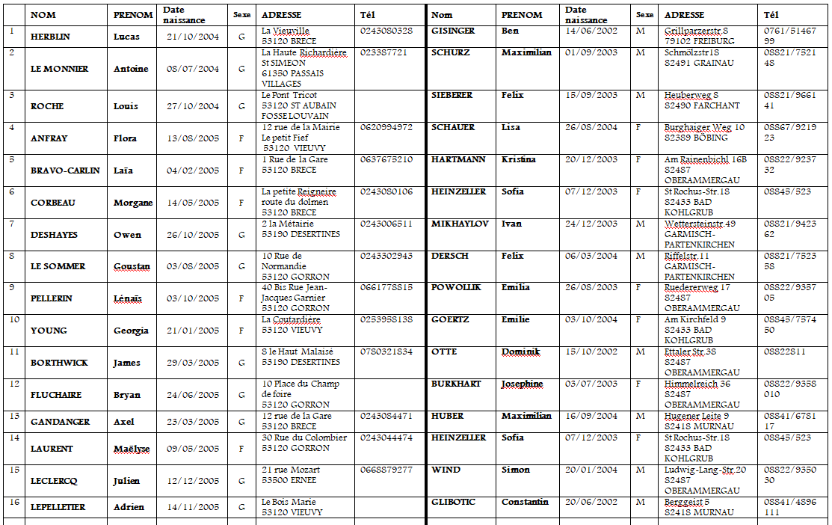
Qui participe?
Classe 3è Gorron : 3 élèves
Classe 3è SPLC : 7élèves
Classe 4è : 13 élèves
2 accompagnatrices :
-Mmes Daniel et Madiot
Tableau donné début mars

Slide 4
L’accueil des correspondants
Jeudi 21 mars 2019 | Arrivée vers midi – Accueil au collège (possibilité de manger au self) Vers 13h30 : activités pour apprendre à se connaître/ visite du collège, de la ville si temps | A Prévoir
Vendredi 22 mars (Allemands et français) 44 élèves + 4/5 acc | Journée à Granville et Mt St Michel Matin : randonnée en passant par la plage jusqu’à la pointe du Roc + autres activités Après-midi : visite du mont st Michel. Temps libre. 8h00 : Départ de Gorron 8h30 Départ de St Pierre La Cour 18h15 : Retour à St Pierre La Cour | -pique-nique de l’élève et du correspondant -imperméable et chaussures de marche
Samedi 23 et dimanche 24 mars: Week-end en famille
Lundi 25 mars (Allemands et Français) 44 élèves + 4/5 acc | Matin : cours avec les Français (8h30 – 12h10) Repas à la cantine Après-midi : 13h30: Activités sportives au parc de la Colmont à Gorron Paintball + Course d’Orientation 16h30 : Retour à St Pierre La Cour | -vêtements de sports et change
Mardi 26 mars (Allemands ) 44 élèves + 4/5 acc | Journée à Laval Matin : 9H30 Visite du Lactopole Pique-nique au square de Boston ou jardin de la Perrine Après-midi : Musée d’Arts au château puis rallye Photo et temps libre. 8h30 Départ de Gorron 9h00: Départ de St Pierre La Cour 16h30: Retour à St Pierre La Cour ou Gorron | -pique-nique du correspondant
Mercredi 27 mars (Allemands et Français) | Matin : cours (8h20 – 12h10), M1-M2 avec les professeurs Allemands Après-midi : libre en famille
Jeudi 28 mars (Allemands et Français) 44 élèves + 4/5 acc | Journée à RENNES 10H : Visite guidée (par nos soins) de la ville et temps libre 14H : Espace des Sciences avec expositions et planétarium 8h30: Départ de St Pierre La Cour 18h00 : Retour à St Pierre La Cour Soirée : fête d’adieux à la salle du self du collège de SPLC (à partir de 19h00 à 21h30) | -pique-nique de l’élève et du correspondant Apéritif dinatoire préparé par le chef de SPLC
Vendredi 29 mars | Matin : départ à 8h30 au collège | -2 pique-niques pour le corres.(midi et soir)
Du 21 au 29 mars 2019
Comment recevoir?
Ne pas faire de folies! Vivez comme d’habitude
Cuisine simple et typique (crêpes/ pâtes /pizza….)
Suggestion : prévoir St Malo pour le weekend?

Slide 5
Notre séjour Départ: samedi 1er juin à 8h19 - gare de Laval / arrivée à 20H44 à Oberau (5km de Ettal) Retour : samedi 8 juin départ à 7h15 de Oberau / arrivée à 20H40 à Laval. Départ de Gorron? Qui?

Slide 6
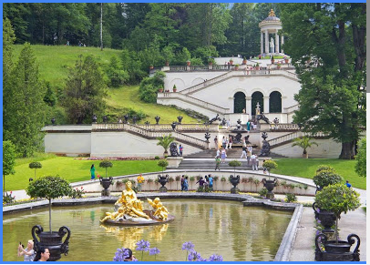
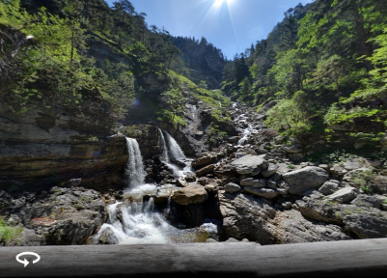
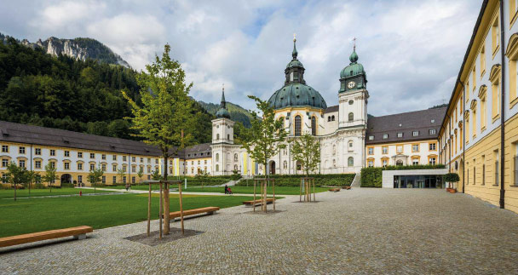
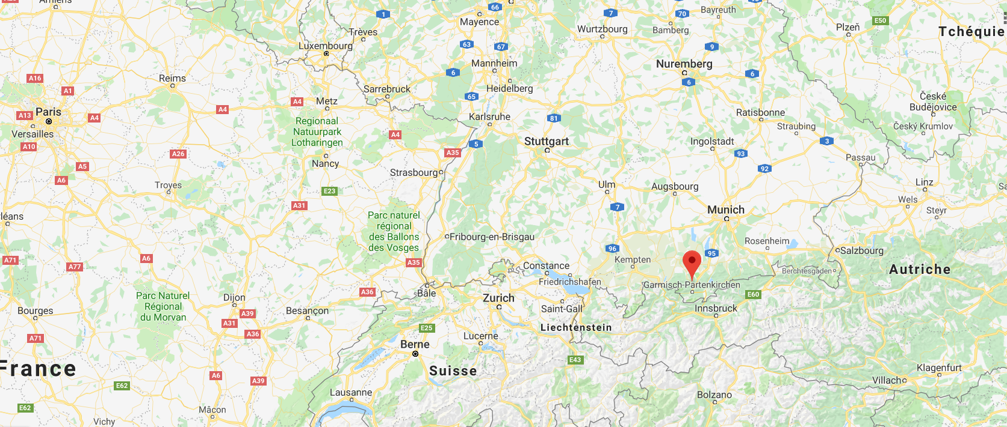
Ettal : - commune de Haute-Bavière à 10 km au nord de Garmisch-Partenkirchen, 80 km au nord Munich Innsbruck en Autriche (75 km au sud ) et à environ 4 km au sud-est d'Oberammergau dans le district de Garmisch-Partenkirchen. - environ 850 habitants - se compose d'Ettal et de Graswang, (où se situe le château de Linderhof). - L'abbaye bénédictine d'Ettal est située sur le territoire de la commune. - En 1922, le compositeur russe Prokofiev s'est retiré pour dix-huit mois à Ettal pour y terminer la composition de son opéra l'Ange de feu.

Slide 7
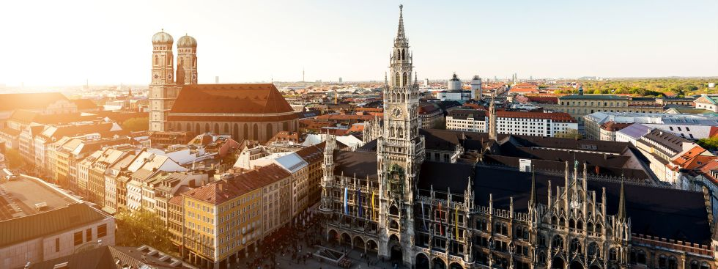
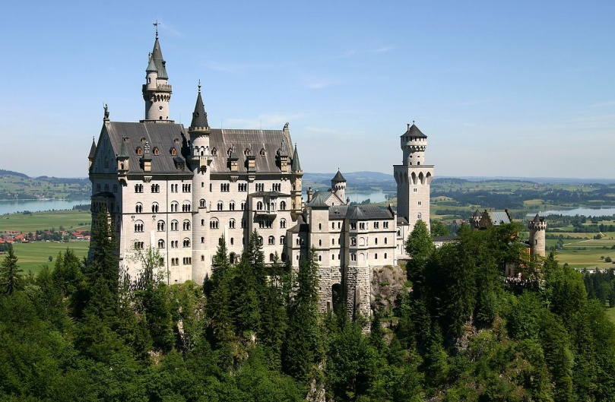
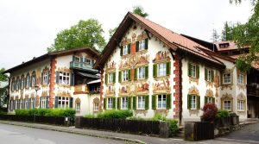
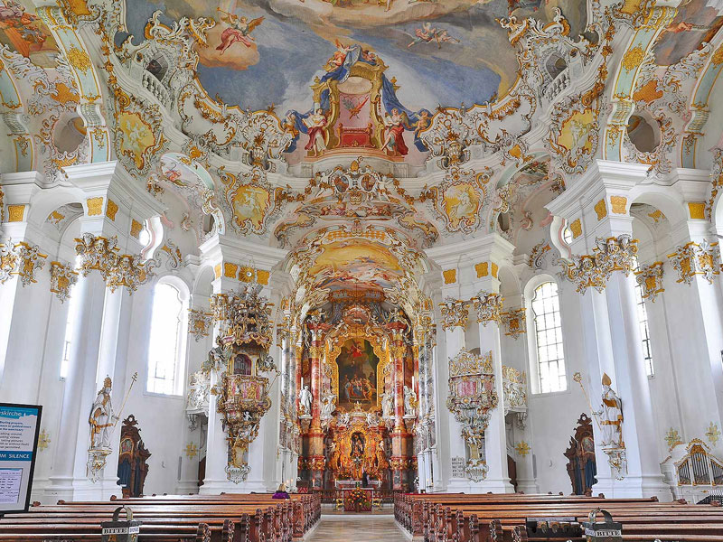
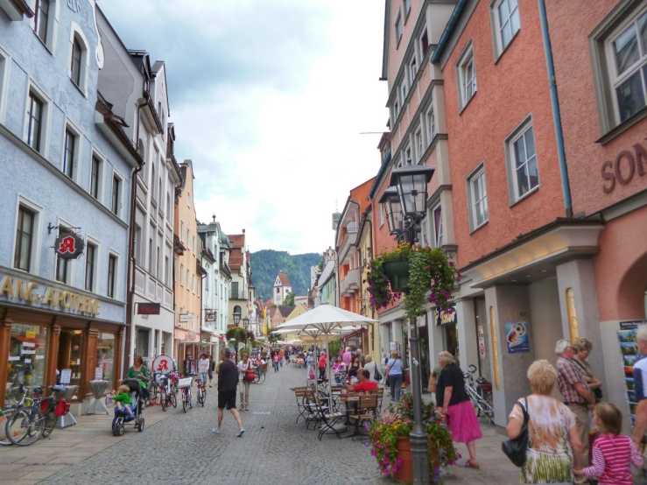
Sur place, qu’allons nous voir et visiter?
Château de Neuschwanstein
MUNICH
Oberammergau
Wieskirche
Füssen

Slide 8
Les documents indispensables durant le séjour
Carte d’identité
ou passeport
Photocopie à fournir au plus tard le 15 Mai
Carte européenne d’assurance maladie
Photocopie à fournir au plus tard le 15 Mai
Fiche sanitaire
l’autorisation d’hospitalisation avec intervention chirurgicale est importante et doit être signée afin de permettre à l’accompagnateur de prendre les mesures qui s’imposent dans un cas extrême. Si votre enfant a un problème médical quelconque (allergies, régimes spéciaux, etc.) merci de nous remettre les justificatifs nécessaires
Autorisation de sortie du territoire
Accessible sur le site
Service-public.fr

Slide 9
Des nouvelles?
J’essaierai de mettre en ligne sur le site du collège un compte rendu quotidiennement.

Slide 10
Remarques générales concernant ce séjour :
un groupe autonome : qui sait se prendre en main, ce qui veut dire accepter de rendre service gratuitement sans que ce soit demandé des adultes
un groupe qui s’intéresse : savoir être à l’écoute (oublier ses écouteurs même pendant le voyage) c’est un voyage sur temps scolaire donc il y a du travail à faire là-bas (dossier) surtout profiter de toutes les occasions pour parler allemand
un groupe qui cherche à s’adapter : changement d’horaire, de cadre , de nourriture (goûter à tout) : découvrir et suivre la vie du correspondant sans imposer ses choix
un groupe poli, souriant, agréable : il faut savoir accepter les petites contrariétés (s’il y en a).Mais au moindre problème, il faut nous avertir pour éviter qu’un malentendu dégénère
la discipline :il s’agit évidemment des mêmes règles que celles imposées au collège.
le maître mot de ce voyage est CONFIANCE

Slide 11
ATTENTION Warnung
L’utilisation du portable sera autorisé dans les familles à bon escient mais pas en journée.
Oubliez les réseaux pendant quelques jours…..certains n’auront pas l’opportunité de repartir en Allemagne de si tôt! Profitez de cet échange pour COMMUNIQUER DE VIVE VOIX avec la famille et votre correspondant
Si besoin (impératif), venir me voir!
Privilégiez un appareil photo
Il s’agit des règles qui sont applicables au collège
Indicatif : De France en Allemagne : 00 49 + numéro du correspondant (sans le 0)
D’Allemagne en France : 00 33 + votre numéro (sans le 0)

Slide 12
Téléchargement illégal!!
Je partage avec vous l’expérience malheureuse d’un de mes élèves l’an dernier.
Sans vraiment s’en rendre compte cet élève très sérieux a téléchargé en Allemagne (une seule fois ) illégalement un film sur son ordinateur portable personnel . La famille d’accueil a reçu peu après son départ un courrier alarmant de mise en jugement qui a nécessité le recours à une société d’avocat engendrant des frais très importants . L’affaire n’est pas encore finie et son règlement extrêmement complexe, le détenteur de la connexion internet étant pénalement responsable (et pas l’utilisateur) . Il s’agit là d’un marché bien juteux pour les sociétés de production et les cabinets d’avocats . Les courriers alarmants mentionnant les sommes exorbitantes encourues ont de quoi inquiéter les parents en France et en Allemagne.
On pense souvent au vol, aux incivilités ..N’hésitez pas à informer vos élèves et leurs familles des conséquences sérieuses du téléchargement illégal en Allemagne avant leur départ ..
Un de mes élèves a fait la même malheureuse expérience il y a quelques années. Il n'a rien téléchargé, mais en se connectant à internet dans sa famille d'accueil avec son ordinateur portable personnel, il a mis à disposition (sans le savoir) un film qu'il avait téléchargé en France. Cette mise à disposition n'a duré qu'une heure (c'est ce qui était indiqué dans le procès verbal). La Warner Bross a porté plainte. La famille d'accueil a du payer environ 1000 euros (dédommagement à la Warner et frais d'avocat). La famille française a fait le choix de rembourser intégralement la famille allemande et je me suis chargée des traductions entre les familles et le cabinet d'avocat qui s'est occupé de l'affaire.

Slide 13
Le coût : 300€ incluant
- les visites et sorties en France pour votre enfant et le correspondant
le trajet aller – retour en train jusqu’à Ettal
Un échéancier sur 3 mois vous sera proposé
-100€ début mars
- 90€ début avril
- 90€ début mai

Slide 14
Ne pas oublier: - les documents à rendre au plus tard le 15 mai (liste fournie début mars) - un sac à dos pour les sorties - le dossier à compléter avec votre correspondant - le montant de l’argent de poche est à votre convenance - un petit cadeau pour la famille d’accueil
DES QUESTIONS ?

Slide 15
Nous vous souhaitons à tous un agréable et inoubliable séjour. Wir wünschen Euch einen schönen und unvergesslichen Aufenthalt.

